Slide 1
宣教关怀祷文
慈悲的天父上帝，感谢祢在七月和八月，带领荣凤宣教士在沙巴和砂拉越多个教会分享无国际孩子们的困境和宣教工场。求圣灵使用她的信息和见证，感动许多人，愿意长期或短期投入无国际儿童和难民宣教事工。九月份，荣凤宣教士接待
1/2

Slide 2
宣教关怀祷文
了两个短宣队，他们到学生家庭探访，关怀、祷告、布道。求耶和华建立他们的手所作的工。耶和华沙龙也继续赐荣凤健康与活泼的灵命，为福音打美好的仗。奉主耶稣基督的名，阿们。
2/2

Slide 3
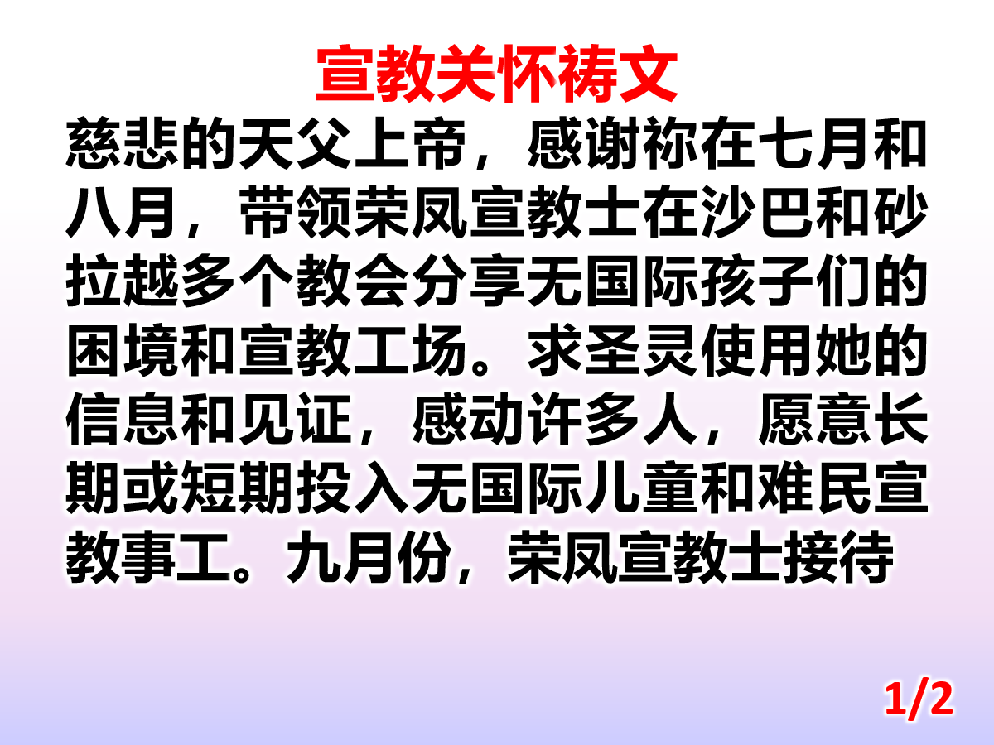

Slide 4
